Slide 1
🔒
서버실 출입관리 시스템
완료 보고서
접속 주소 http://localhost:9090/

Slide 2
시스템 개요
Server Room Access Management
01
목적
사용자
기술 스택
• 서버실 출입 신청·기록 관리
• 출입 비밀번호 안내
• 담당자 메일 자동 알림
• 출입 현황 실시간 모니터링
• 신청자 — 출입 신청 화면
• 관리자 — 대시보드
• 단일 서버실 운영 기준
• Spring Boot 2.7.18 / Java 11
• 내장 Tomcat (포트 9090)
• PostgreSQL + MyBatis
• JSP + Vanilla JS
주요 기능
Features
02
📝 출입 신청
📊 관리자 대시보드
📧 메일 자동 발송
성명·사번·연락처·사유 입력 후 신청, 신청 시각 자동 기록
출입 현황·검색·실시간 갱신 · 비밀번호/공지 설정 · 사번 접근 제어
신청 시 담당자에게 신청 내역 메일 자동 전송

Slide 3
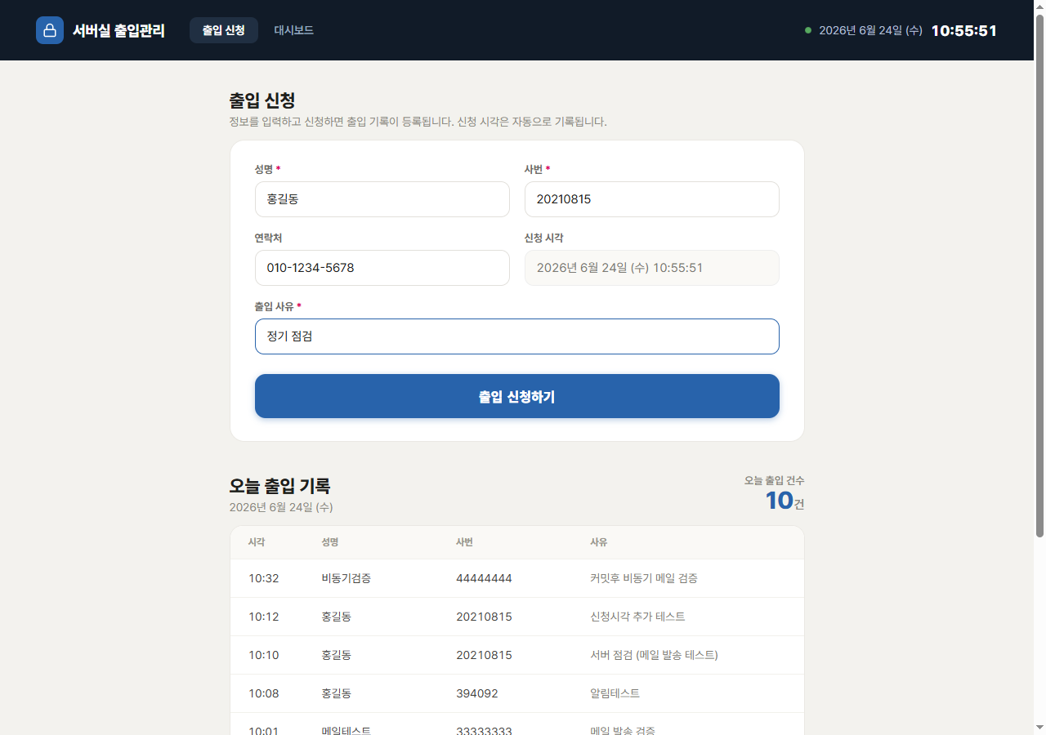
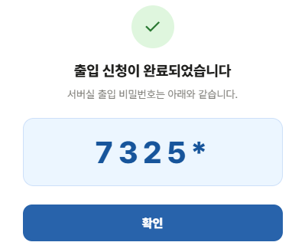
출입 신청
성명 · 사번 · 연락처 · 사유
03
1
정보를 입력하세요
• 성명 / 사번 / 출입 사유는 필수 입력(*)
• 연락처는 숫자만 입력 • 신청 시각은 자동 입력(수정 불가)
입력이 끝나면 [출입 신청하기] 버튼을 누릅니다.
2
신청이 완료됩니다
****
• 완료 안내 창이 뜨고
서버실 출입 비밀번호가 표시됩니다
• 표시된 비밀번호로 서버실에 출입
• [확인]을 누르면 창이 닫히고
아래 '오늘 출입 기록'에 자동 추가,
동시에 담당자에게 신청 내역이
담당자 에게 메일로 자동 발송됩니다. 📧

Slide 4
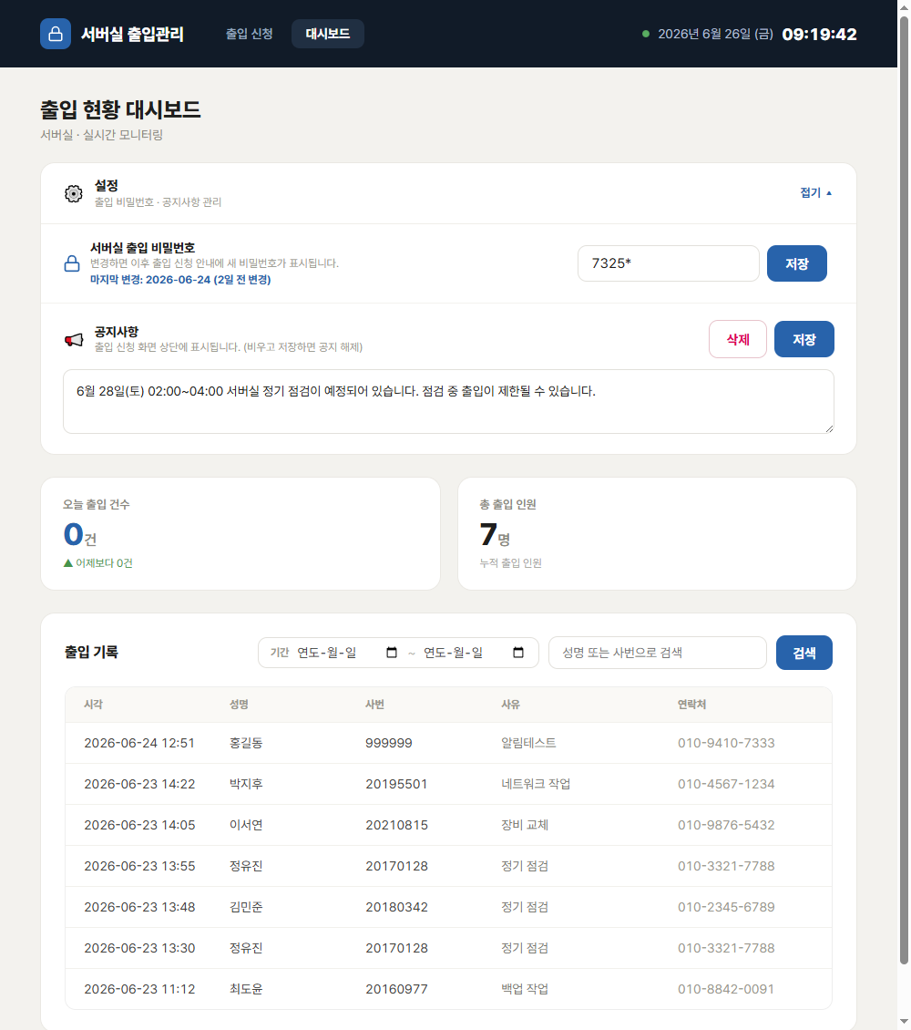
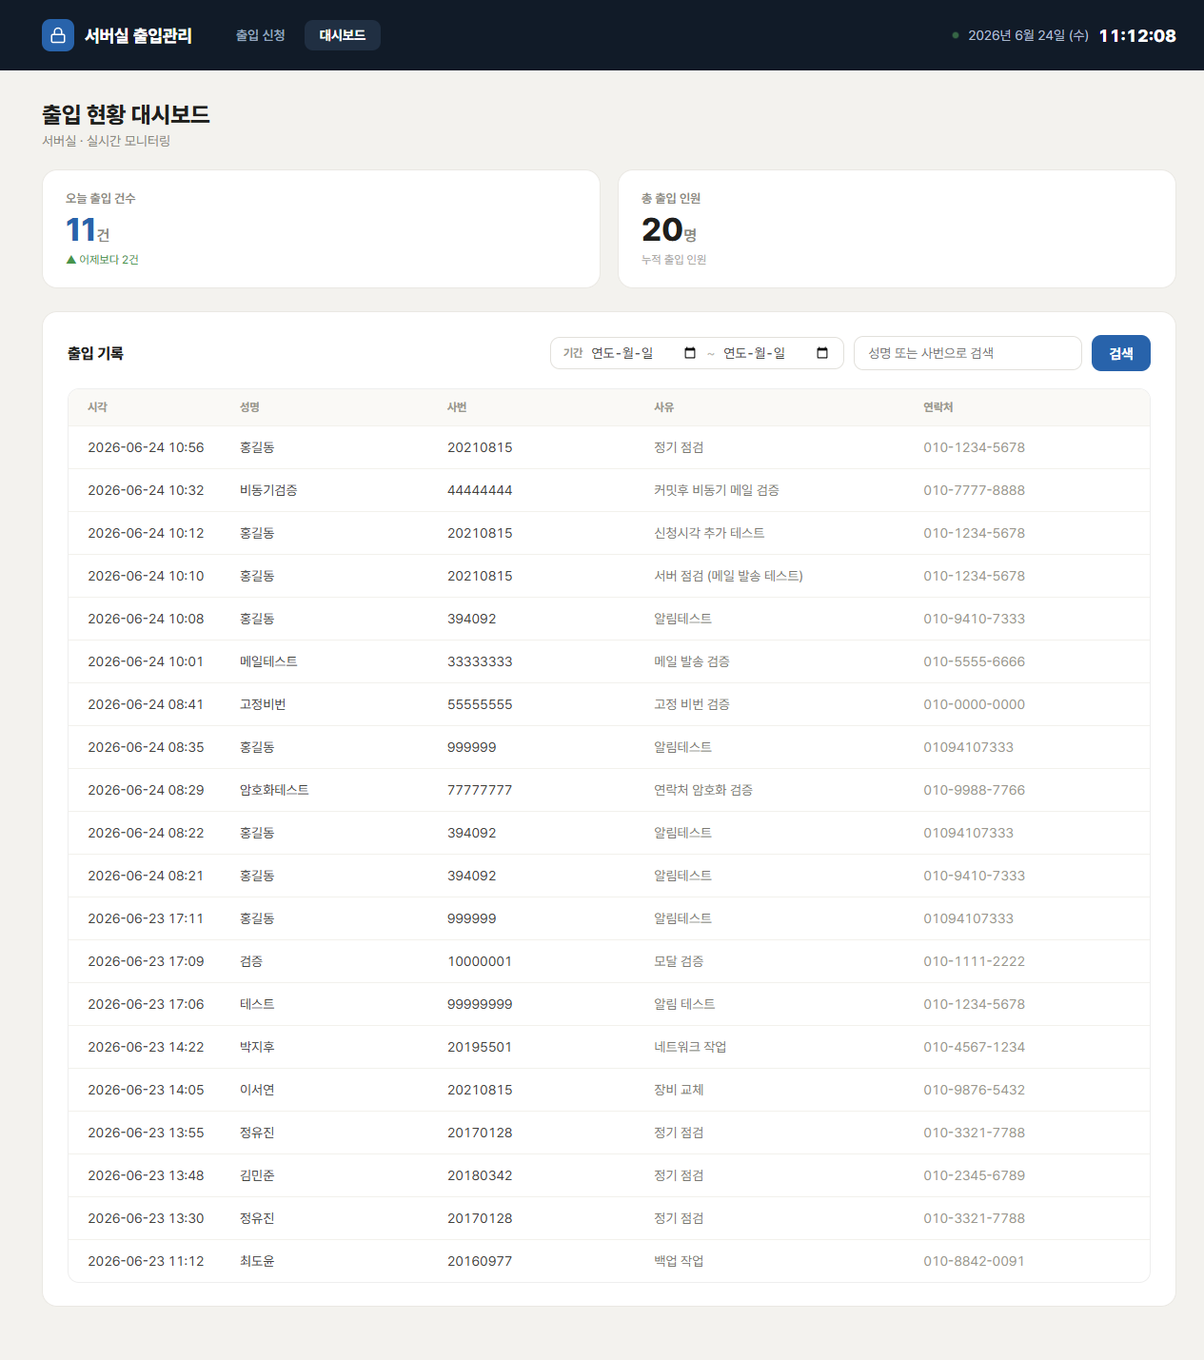
관리자 대시보드
출입 현황 · 비밀번호 · 공지 관리 (/admin)
04
주요 기능
출입 현황 모니터링
• 오늘 출입 건수 · 총 출입 인원
• 기간 / 성명·사번 검색
• 출입 기록(연락처 복호화 표시)
• 30초마다 현황 자동 갱신
⚙ 설정 패널 (접기/펼치기)
• 서버실 출입 비밀번호 변경
• 마지막 변경일 · 경과일수 표시
• 공지사항 작성·삭제 → 사용자 배너
접근 권한
• 허용된 사번만 대시보드 접근

Slide 5
개발 완료 요약
05
✓
출입 신청 → 등록 → 비밀번호 안내 → 메일 발송 전 과정 구현 완료
✓
담당자(wayne9044@inzent.com) 메일 자동 알림 (신청시각 포함)
✓
관리자: 비밀번호 변경 · 공지사항 · 설정 패널 · 사번 접근 제어
확장 계획
06
📝 그룹웨어 연동
📊 사용자 분리
바로가기 버튼 으로 서버실 출입관리 시스템 진입
일반 사용자: 서버실 출입관리 페이지
관리자: 서버실 출입관리 및 대시보드 페이지

